Slide 1

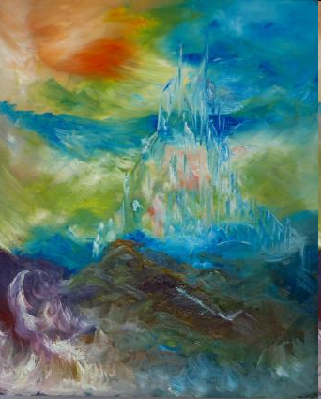
Стеклянный город

Slide 2
Системный оператор
Прошлое надсистемы |  | Надсистема |  | Будущее надсистемы
Прошлое системы |  | Система |  | Будущее системы
Прошлое подсистемы |  | Подсистема |  | Будущее подсистемы

Slide 3
Системный оператор
Прошлое надсистемы |  | Стеклянный человечек с зонтиком в руке |  | Будущее надсистемы
Прошлое системы |  | Стеклянный зонтик. |  | Будущее системы
Прошлое подсистемы |  | Купол зонтика, ручка, украшения. |  | Будущее подсистемы

Slide 4
Системный оператор
Стеклянный человечек придумал и сделал стеклянный зонтик. |  | Стеклянный человечек с зонтиком в руке |  | Будущее надсистемы
Стеклянный зонтик раньше был белым песком, содой, их смешали нагрели и получился - зонтик. |  | Стеклянный зонтик. |  | Будущее системы
Белый песок, сода и др. |  | Купол зонтика, ручка, украшения. |  | Будущее подсистемы

Slide 5
Системный оператор
Стеклянный человечек придумал и сделал стеклянный зонтик. |  | Стеклянный человечек с зонтиком в руке |  | Приключения стеклянного человечка, зонтик помогает ему найти друзей.
Стеклянный зонтик раньше был белым песком, содой, их смешали нагрели и получился - зонтик. |  | Стеклянный зонтик. |  | Будущее системы
Белый песок, сода и др. |  | Купол зонтика, ручка, украшения. |  | Будущее подсистемы

Slide 6
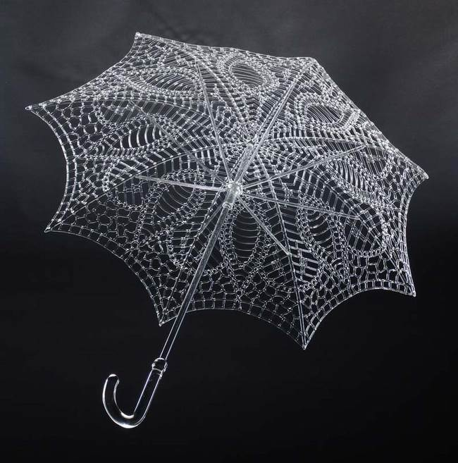

Slide 7
Джанни Родари.
Стеклянный город.
Наш бродяга Джованнино,
По прозванью Бейбаклуши,
Как-то раз, катаясь в лодке,
Отдохнуть решил на суше.
Он попал на странный остров
Из прозрачного стекла.
Все сверкало там на солнце:
И деревья, и дома.
Как хрусталь, прозрачны люди,
Точно чистая вода;
Оттого чужие мысли
Там читают без труда
Стоит приподнять лишь шляпу,
И тотчас пойдет молва:
Вмиг узнает каждый встречный,
Как идут у вас дела.
Но проходят люди мимо,
Шляп они не поднимают.
Не всегда же нам приятно,
Когда все о нас узнают.

Slide 8


Slide 9
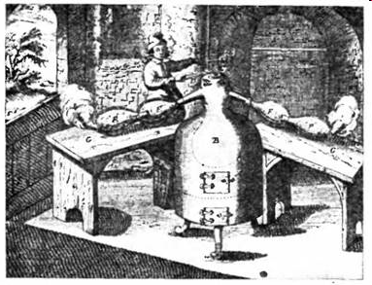
История о Глаубере и его удивительных стеклах

Slide 10

История о Глаубере и его
удивительных стеклах
Иоганн Рудольф Глаубер
1604-1670
Немецкий алхимик, фармацевт

Slide 11
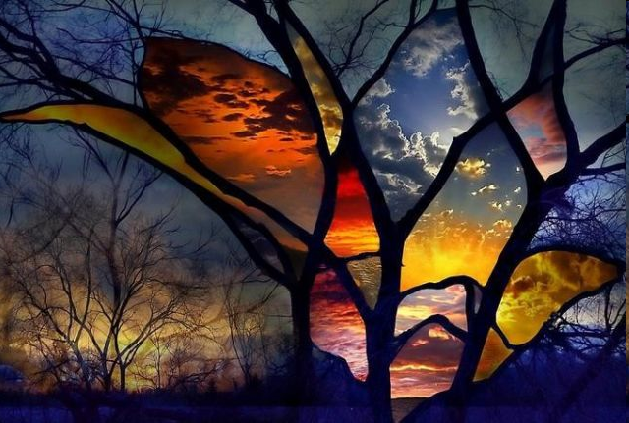

Удивительное стекло

Slide 12
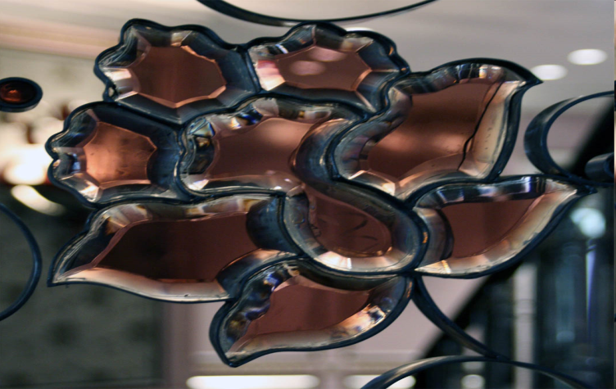
Удивительное стекло

Slide 13
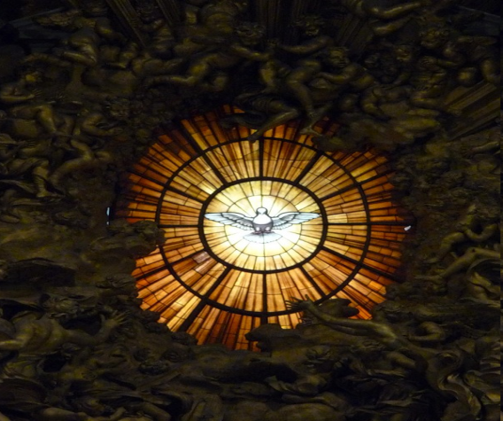
Удивительное стекло

Slide 14
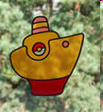
Мы - волшебники

Slide 15
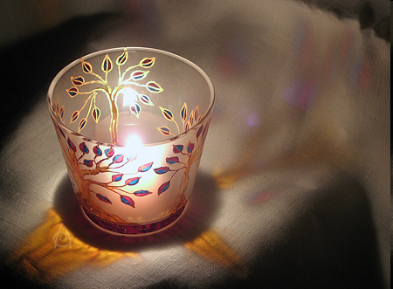
Мы - волшебники

Slide 16
Мы - волшебники
Придумайте историю стеклянных человечков:
Как выглядит город из стекла;
Какие там дома;
Какие платья модно носить в стеклянном городе;
Что едят стеклянные человечки…

Slide 17
Желаем творческих успехов!

